Slide 1
Презентация к конспекту НОД
«В гостях у сказочных героев» (по русским народным сказкам)
старшая группа
Выполнил воспитатель:
Шулепова М. И.

Slide 2
Загадки!
Лисичка дом себе нашла,
Мышка добрая была.
В доме том в конце концов
Стало множество жильцов. (Теремок)

Slide 3
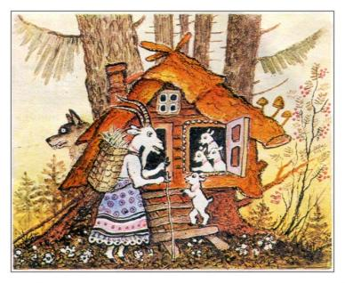
Загадки!
Мама деточек учила,
дверь чужим не открывать,
не послушались детишки
и попали к волку в пасть.
(Волк и семеро козлят)

Slide 4
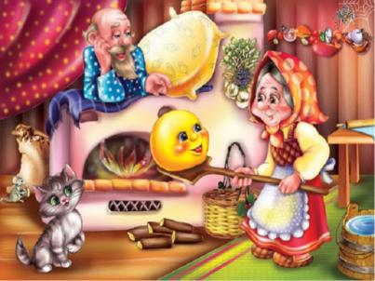
Загадки!
Был похож на мяч немножко
И катался по дорожкам.
Укатился ото всех
Кроме «рыжей». (Колобок)

Slide 5
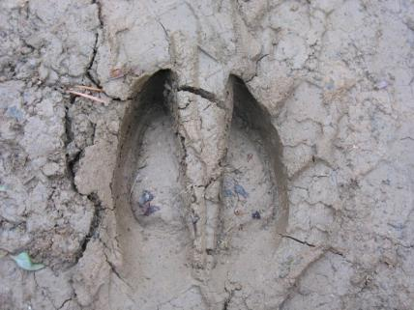
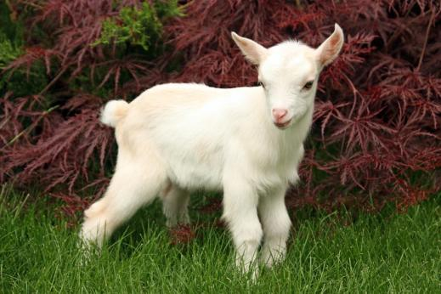
Игра «Угадай сказку по предметам»

Slide 6
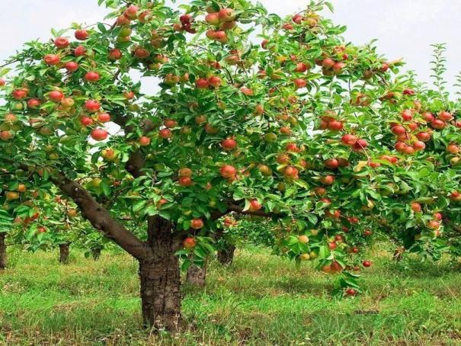
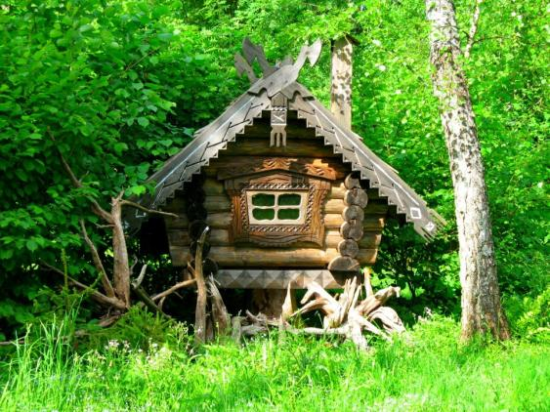
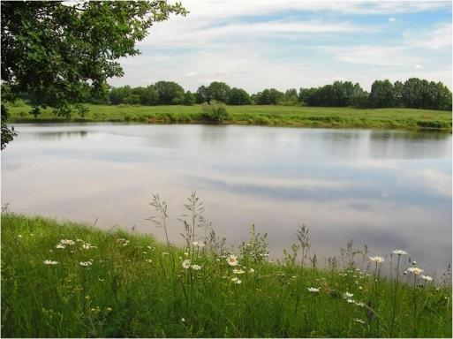

Slide 7
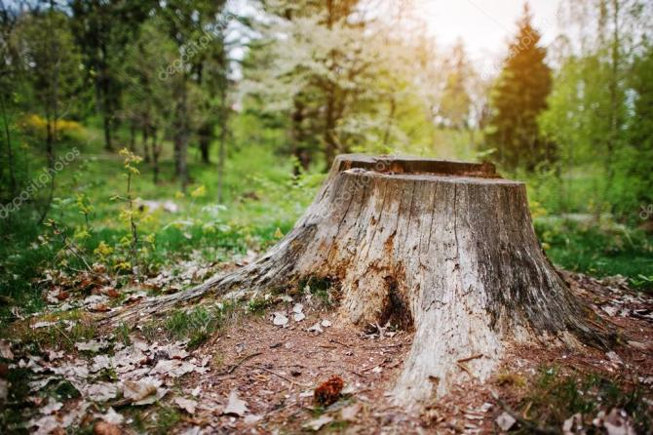
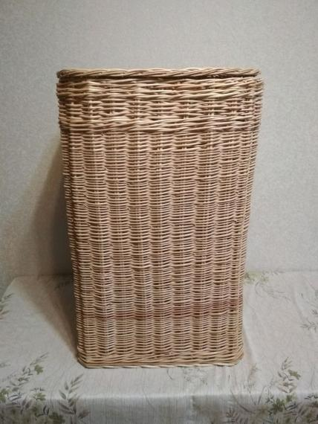
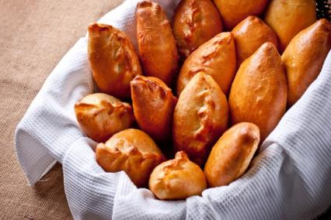

Slide 8
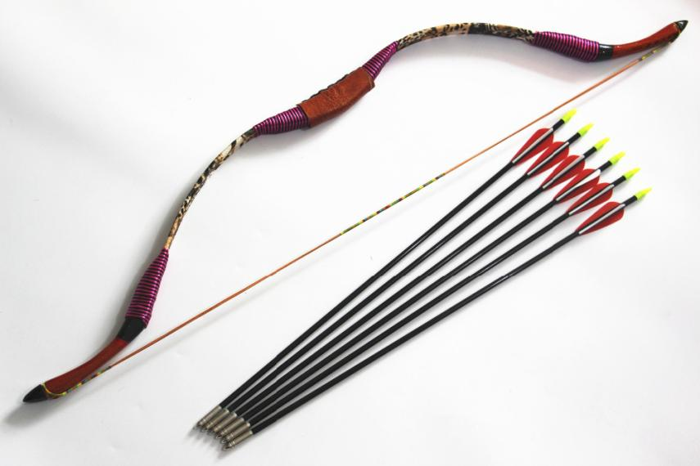

Slide 9
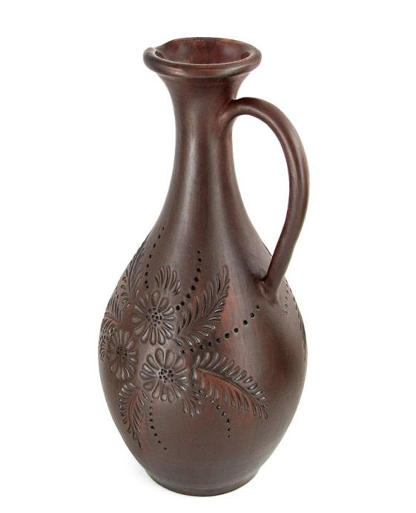
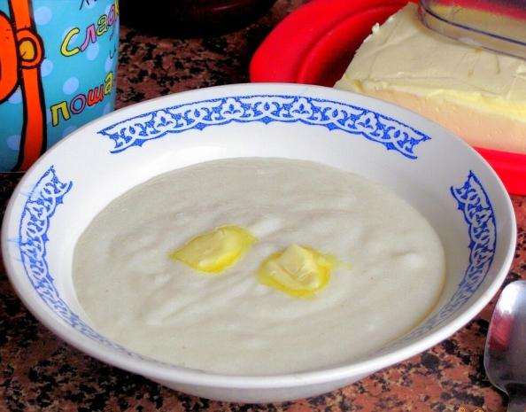

Slide 10
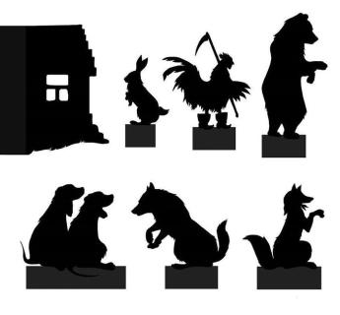
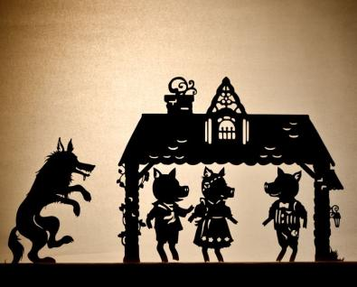
Игра «Угадай героя сказки по его тени»

Slide 11
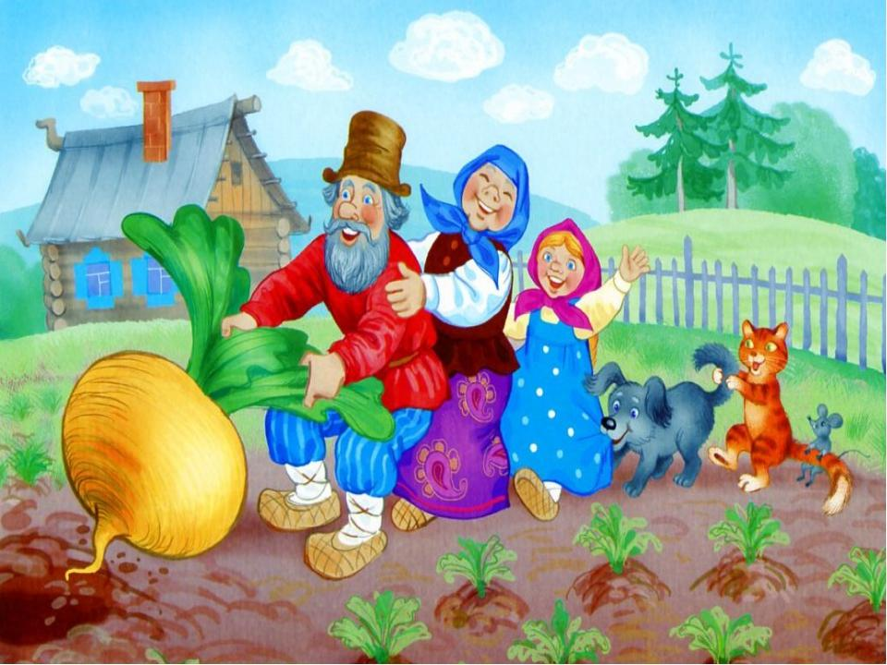
Игра «Угадай сказочного героя по описанию»
Назовите животных, которые помогали хозяину собрать небывалый урожай.

Slide 12
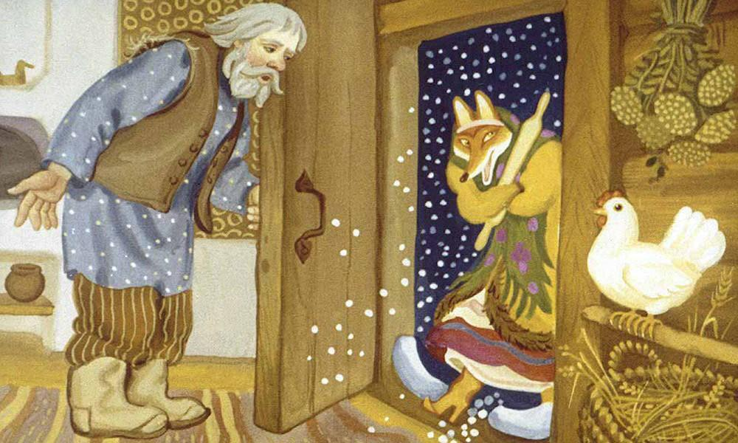
Кого пустили на ночлег на лавочку, а она стала требовать утром у хозяев девочку?

Slide 13
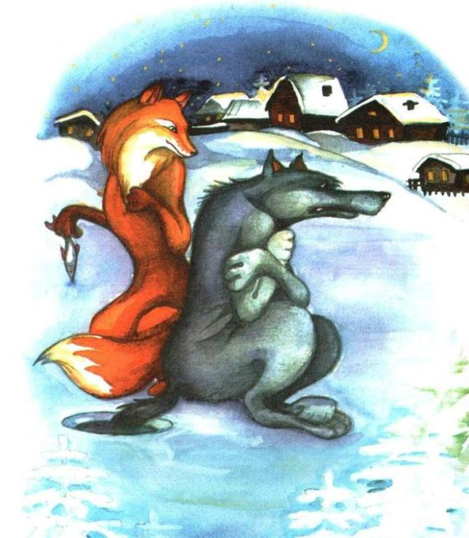
Кто хвостом зимой рыбу ловил?

Slide 14
Игра «Найди ошибки в названии сказок»
1. Лисичка с кастрюлькой (Лисичка со скалочкой)
2. Пашенька и медведь (Машенька и медведь)
3. Гуси-вороны, утки-лебеди (Гуси-лебеди)
4.Дарьюшкина избушка (Заюшкина избушка)
5. Домик (Теремок)
6.Иван Царевич и зелёный волк (Иван Царевич и серый волк)
7.Волк и семеро тигрят (Волк и семеро козлят)
8.Морковка (Репка)
9.Петушок Ряба (Курочка Ряба)
10.Пять медведей (Три медведя)

Slide 15
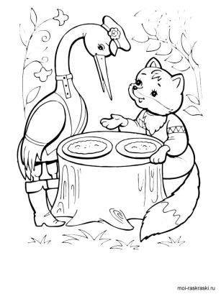
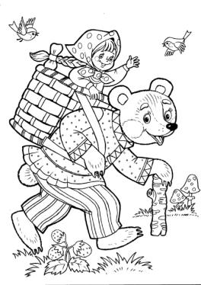
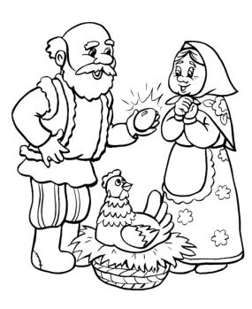
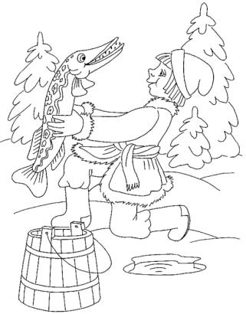
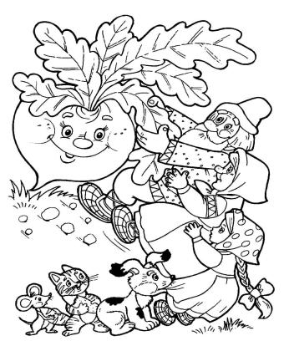
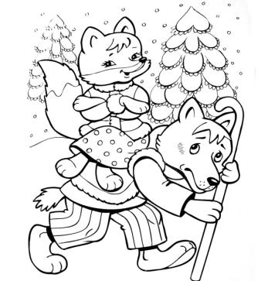

Slide 16
Спасибо за внимание!

